Slide 1

基于异构感知数据的用户关系强度分析研究
学生：王峰
导师：刘东波 研究员

Slide 2
主要内容
研究背景
相关工作
研究内容
总结展望

Slide 3
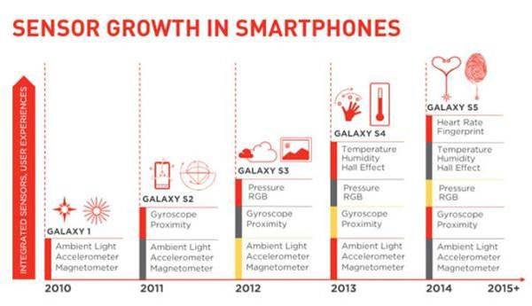
研究背景
丰富的传感器支持
越来越多的传感器被集成到智能手机中，从早期简 单的麦克风、相机、GPS、加速度传感器、陀螺仪到 现在先进的压力计、光传感器、指纹传感器、心率传感器等。
Notes:
这一系列传感器使智能手机除了基本的通信 功能外，还能完成更多复杂的任务如拍照、上网、导 航、指纹识别等。

Slide 4
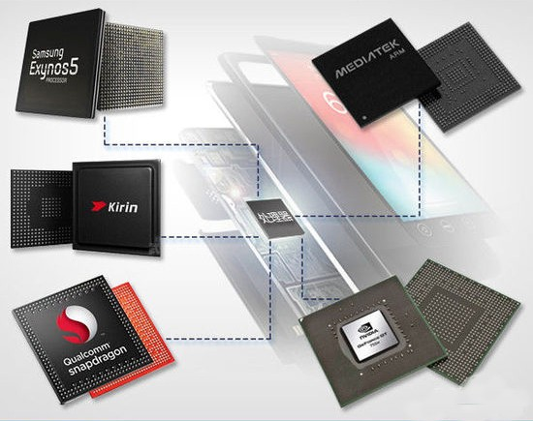
研究背景
智能手机运算性能不断提升
现在的智能手机在存储运算容量等功能上有了质的飞 跃，性能速度甚至与一些PC机不相上下，除了因开发 平台不一致造成操作系统不通用外，手机与移动互联 的便易性在某个专用方面来说是可以取代pc 机。
Notes:
带带摩尔定律的规则

Slide 5
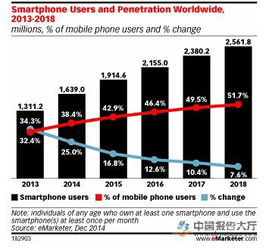
研究背景
智能手机普及率不断攀升
国内手机的普及率已超过70%。同时，其价格也 在不断走低，不断向三四线城市渗透，功能机用户加 速换机促使智能手机的保有量呈现高速增长。
Notes:
智能手机普及率46.4%

Slide 6
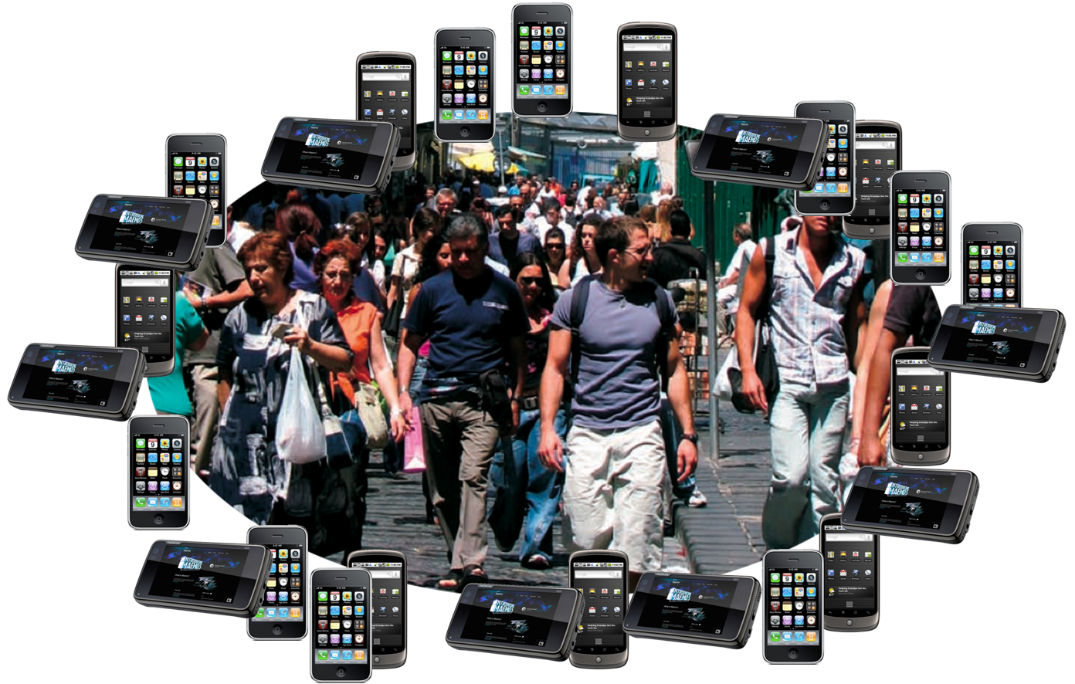
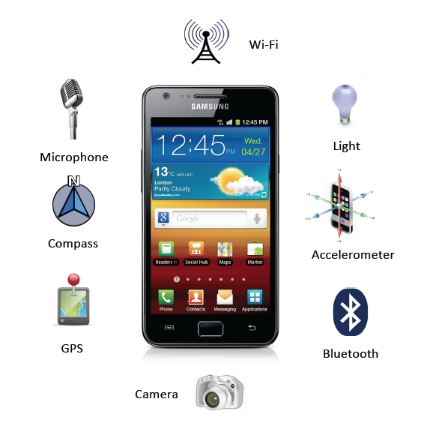
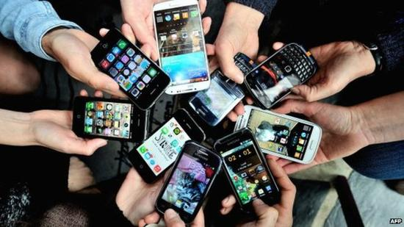
研究背景
Notes:
这里承上启下，讲用户多，能够收集哪些数据，可以做为我们的研究的数据来源

Slide 7

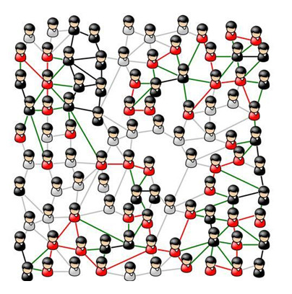



研究背景
心理学中关系强度理论研究
关系亲密的两个用户会更加倾向于一起进行面对面的交流、共同进行社交活动等，反之通过对手机传感器数据的处理分析能够从中挖掘出人们现实生活中的关系强度^{[1]}。
研究理论显示相似产生喜欢，让人们走的更近，相似的人更容易建立友谊成为朋友等^{[2]} 。
A
B
A
C
（A-B） > （A-C）
Notes:
对社会网络分析提供更多信息
对团队协作，了解提供一定的决策支持
更深入的理解人类社会的演化过程
改进推荐系统，搜索引擎的结果

Slide 8
相关工作
基于社交数据
Wang D等通过记录600 万用户的短信和通话记录 来预测他们之间的关系^{[3]}.
Liu等通过通话，短信记录，电话簿信息和问卷调查数据中的联系频率时长来对关系进行分类^{[4]}.
Das等用户的通话和短信记录，提取出频率、时长、时域利用机器学习的方法对其进行建模用于关系分类^{[5]}.
Notes:
1. 这里的关系是指家人，朋友、同事等，用户的相似度和他们在社交网络中的亲近度有很 强的关系
2.基于社交数据的用户关系处理计算，大多数是从通话记录。短信记录，社交软件使用记录，通讯录备注等出发来进行特征提取计算用户之间的关系分类情况。

Slide 9
相关工作
基于非社交数据
Liu H等针对用户的地理轨迹信息，提出了新的距离相似度定义：Center of Mass ^{[6]}.
Ying等提出基于语义轨迹的用户相似度挖掘-MSTP模型^{[7]}.
Zhengyu等提出了基于TBHG 的用户相似度计算^{[8]}.
Wei-jen等将WiFi数据与其语义进行关联用来代表用户的行为轨迹^{[9]}.
Eagle等通过分析手机收集的蓝牙数据挖掘出用户的物理接触^{[10]}.
Notes:
1.对于语义轨迹P =< School, Cinema, Park, Restaurant >和 轨迹Q =< School, Market, Park, Restaurant >， 计算出LCS(P, Q) =< School, Park, Restaurant > 根据如 下公式计算特征值
2.郑宇：输入用户堆积路线，输出用户层次图
3. “物理接触” 将用户的社交圈划分为室友，好朋友， 工作伙伴等

Slide 10




研究内容
基于智能手机非社交的异构感知数据计算用户之间的关系强度
基于用户日常轨迹位置数据计算用户之间的关系强度。
基于用户设备WiFi上下文环境感知数据计算用户之间的关系强度。
基于用户设备蓝牙上下文环境感知数据计算用户之间的关系强度。
采用集成学习思想对计算结果进行融合。
B
A
C
B
C
D
D
Notes:
这里有图

Slide 11
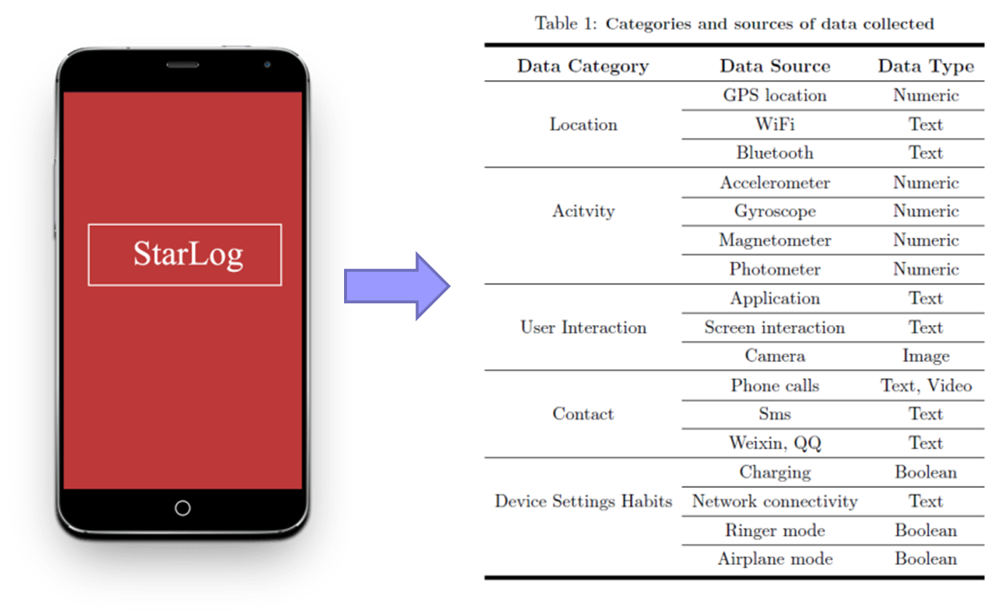
数据集
每个志愿者的关系强度主观意识排序表
根据主观意识排序表结果来作为用户之间的关系强度
Notes:
用户朋友关系表
每个用户轨迹数据
每个用户wifi数据
每个用户蓝牙数据

Slide 12
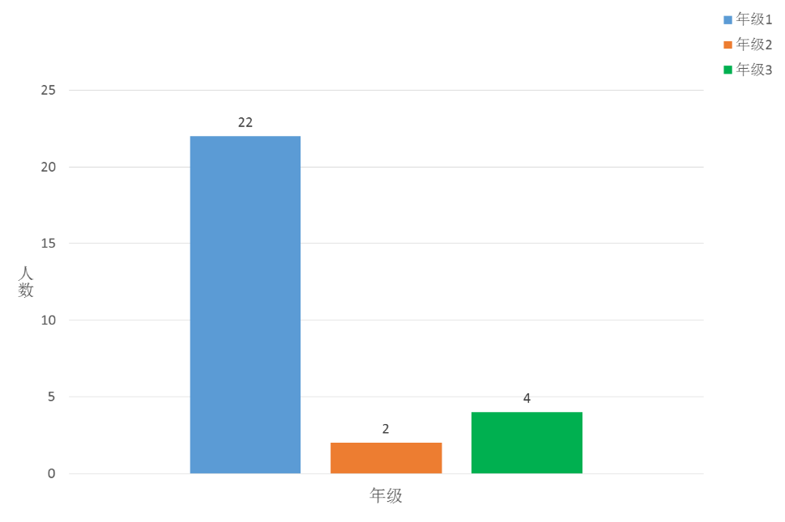
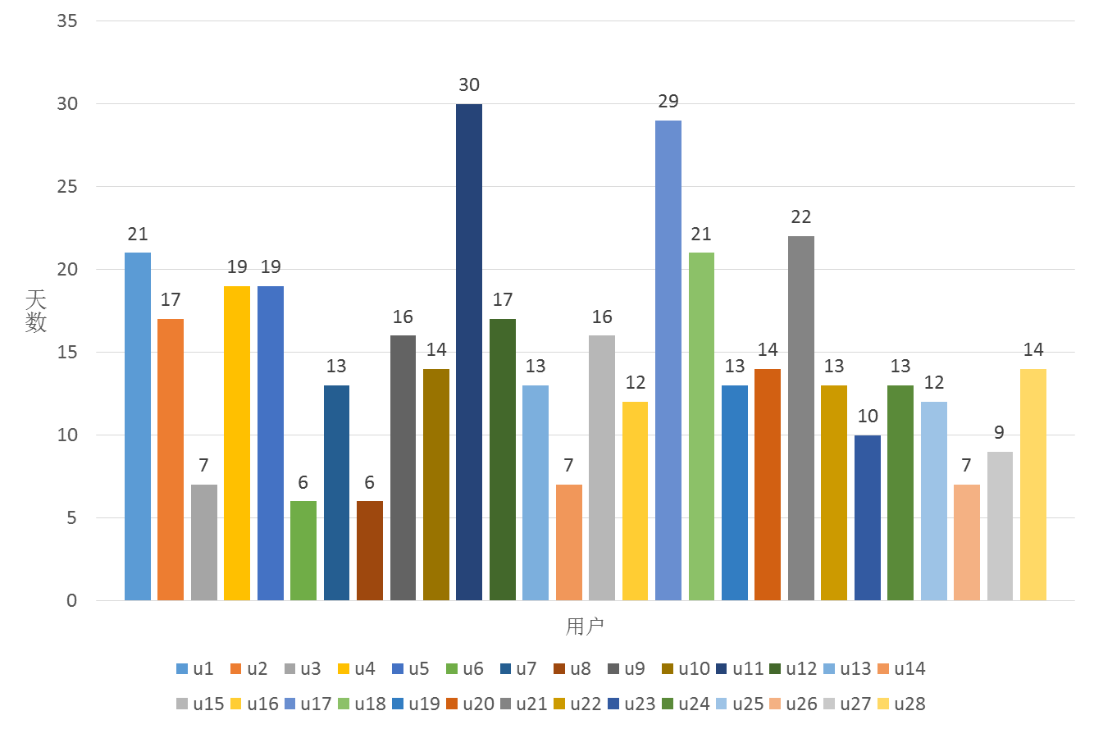
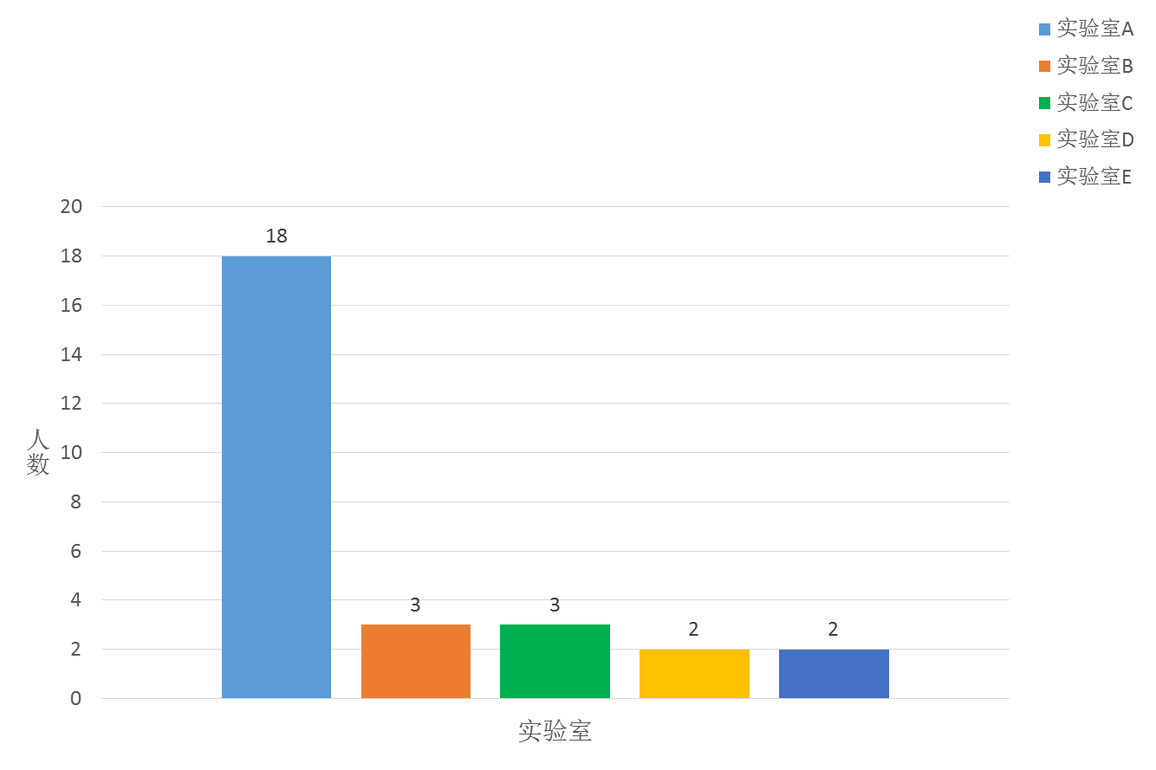
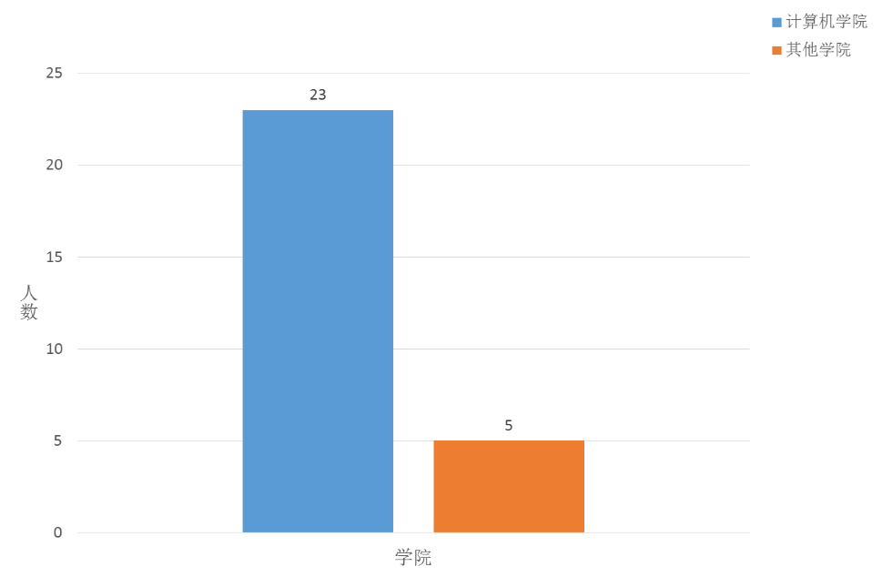
用户采集数据总览

Slide 13
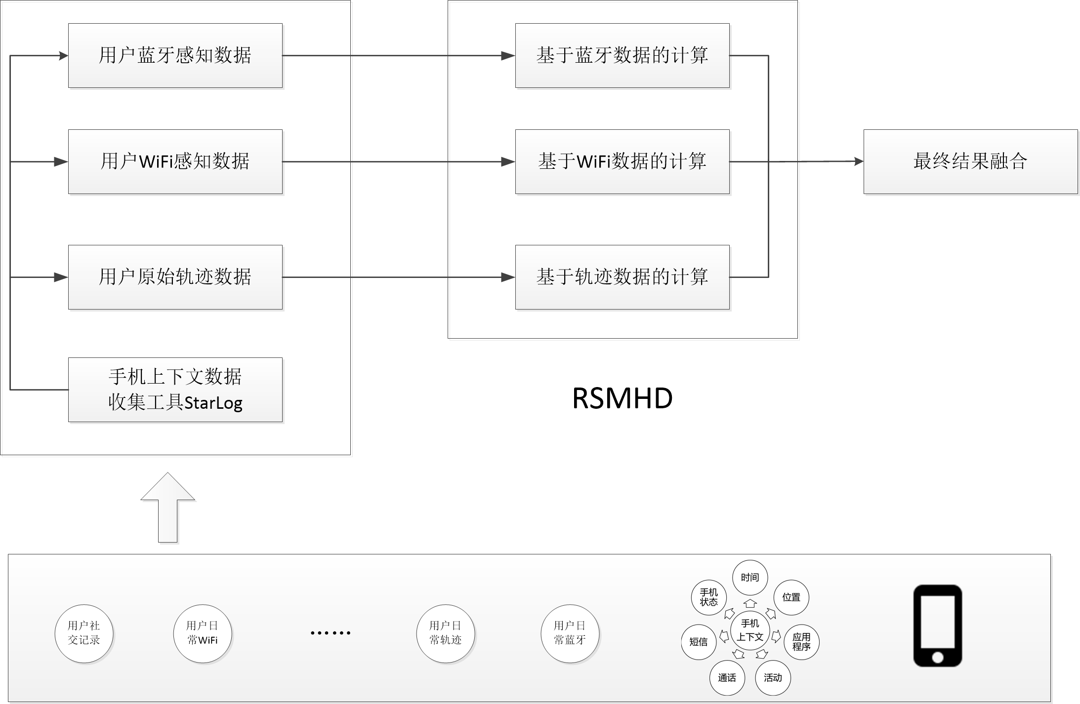
模型框架
Notes:
模型框架，从底层讲起，一直讲到最后（这是一个概要图，讲后面会详细说的）

Slide 14
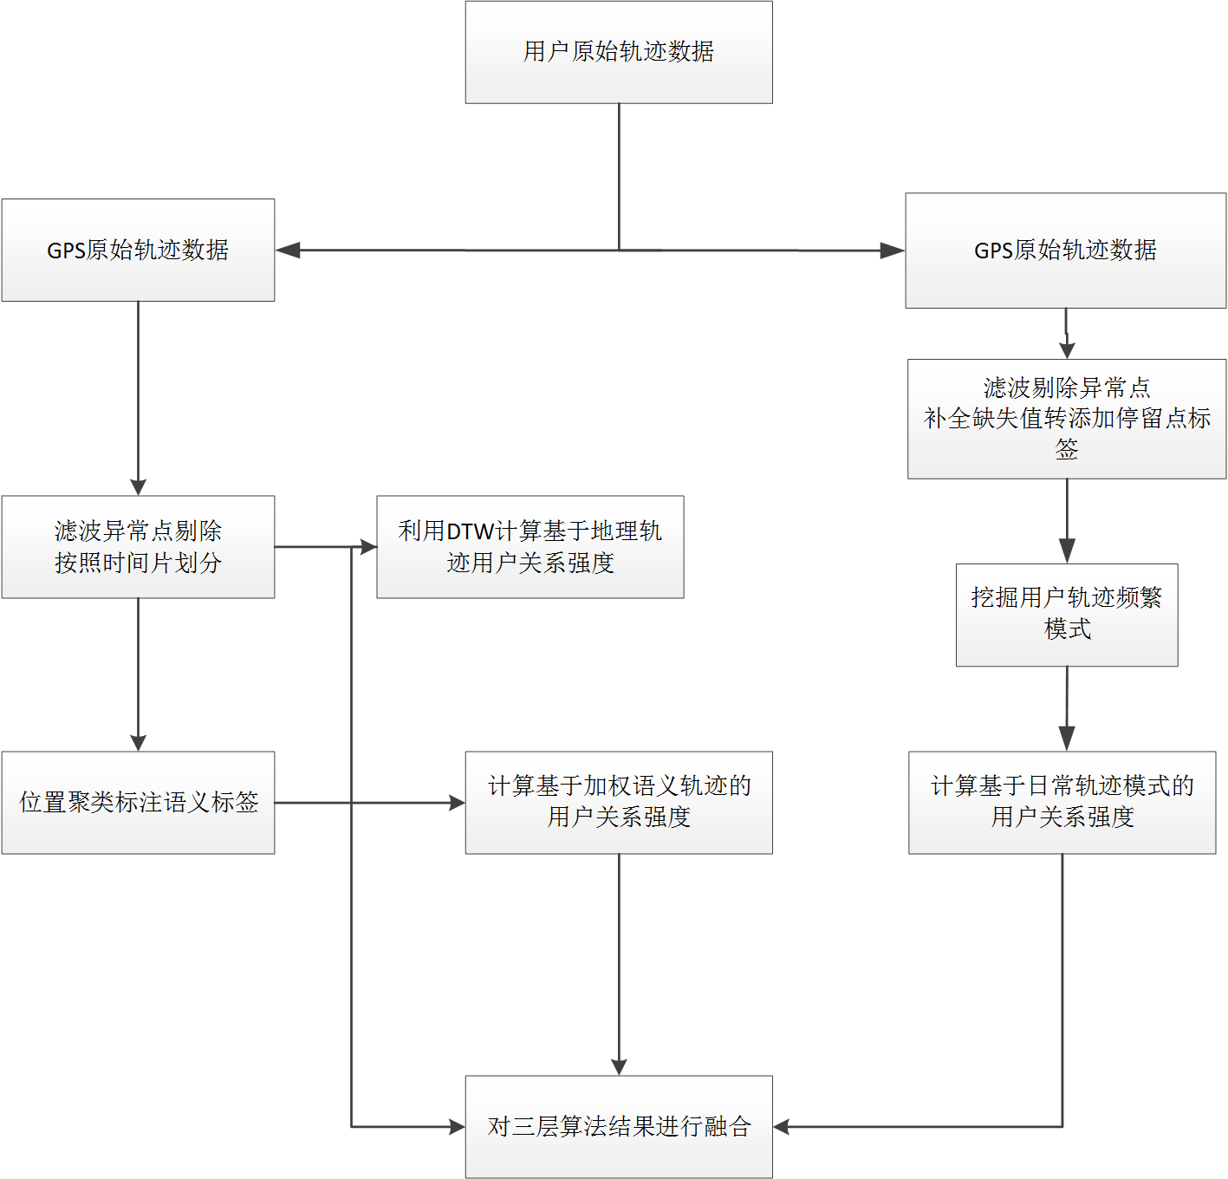
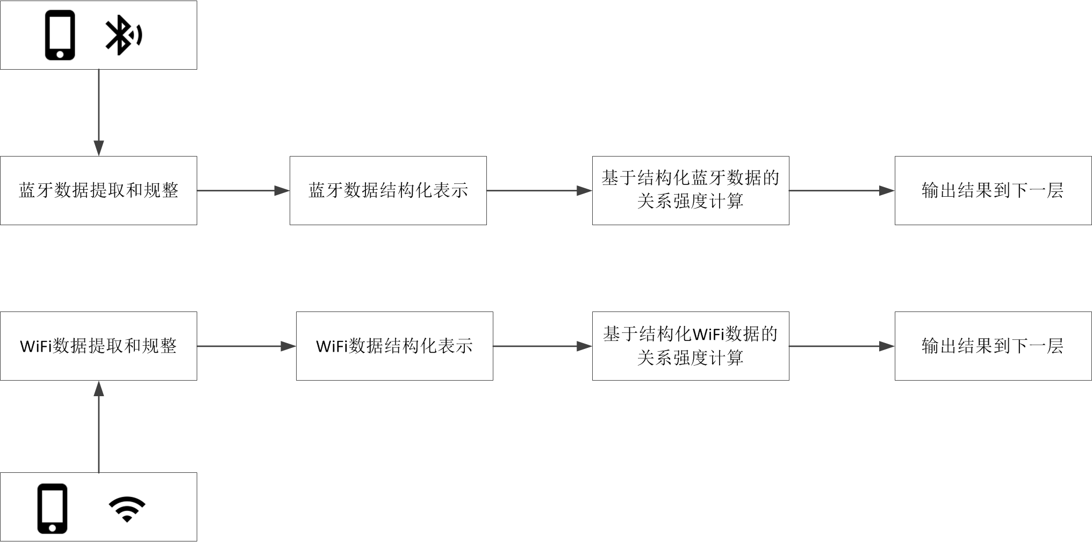
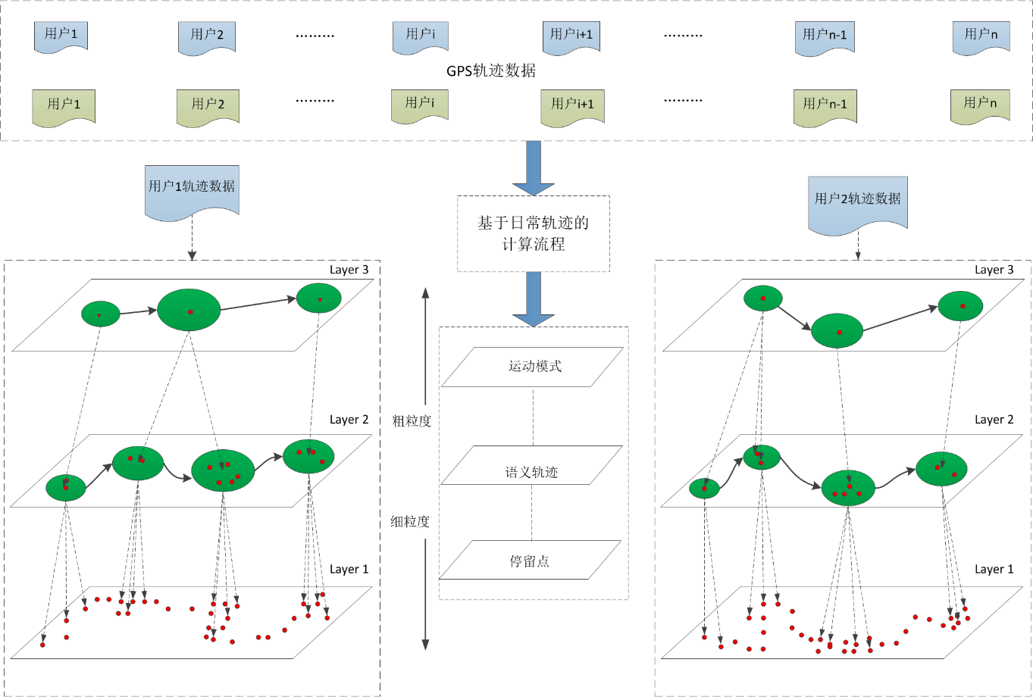
日常轨迹数据
Notes:
1.GPS轨迹计算，从细粒度往粗粒度分析，基于停留点轨迹，基于快速变换的语义轨迹计算，基于用户的轨迹运动模式计算。
2.讲对wifi，蓝牙数据的处理（因为数据源简单，所以主要工作还是放在预处理和数据立方体的构建以及关系强度计算工作上）

Slide 15
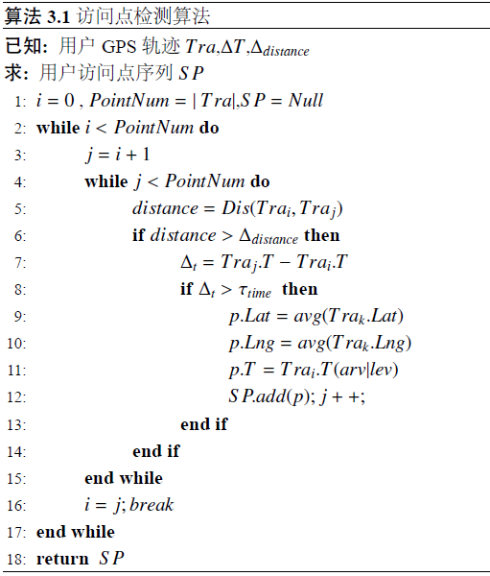
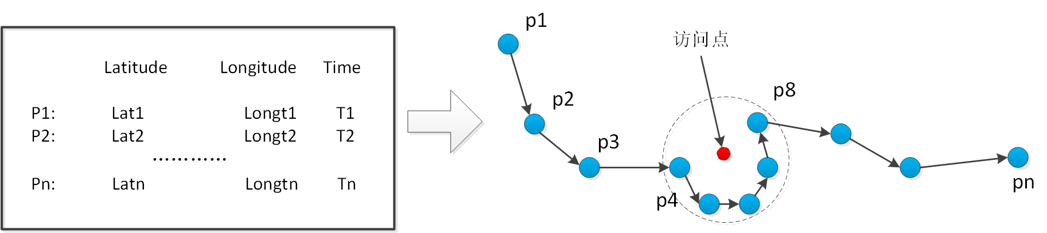
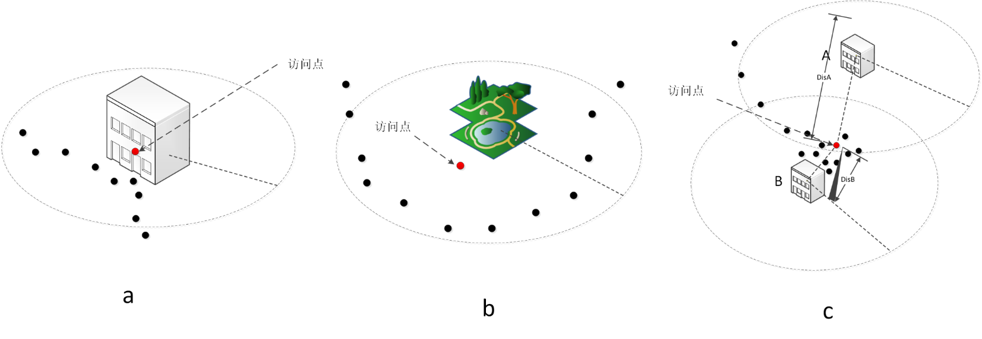
数据准备与处理
Notes:
我们可以通过一些算法检测出用户在一段轨迹运动中停留过的地方称之为访问点，本文的访问点并不是指运动速度静止的点，而是由一系列GPS 点构成的。如图2.1中p4 ∼ p8 构成了一个访问点stay point 在图中由红色点表示。这个点表示用户在该区域内的停留时间超过了一个设定的时间阈值ΔT

Slide 16
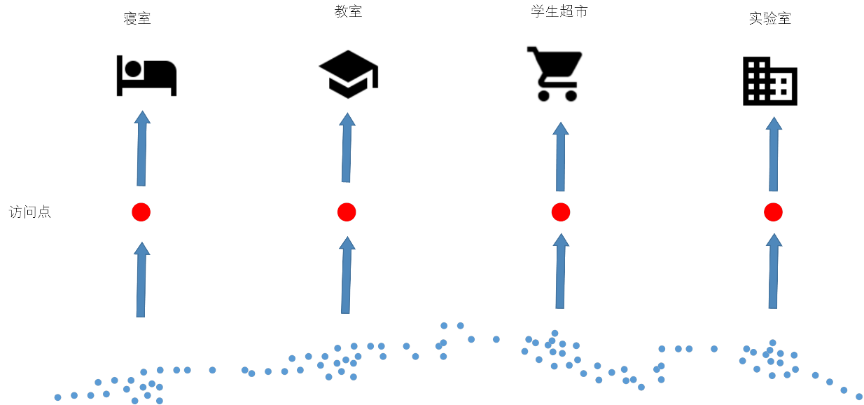
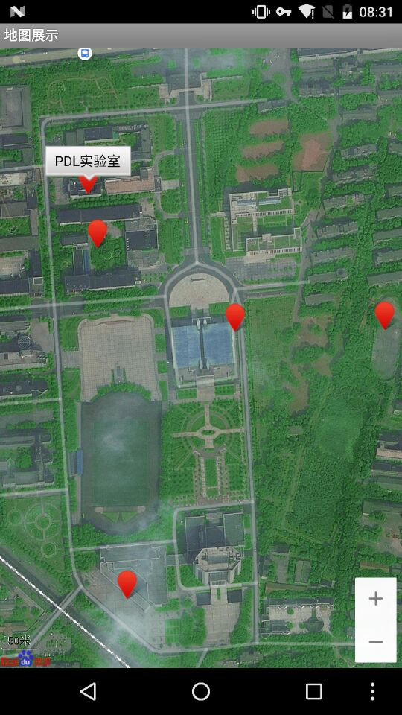
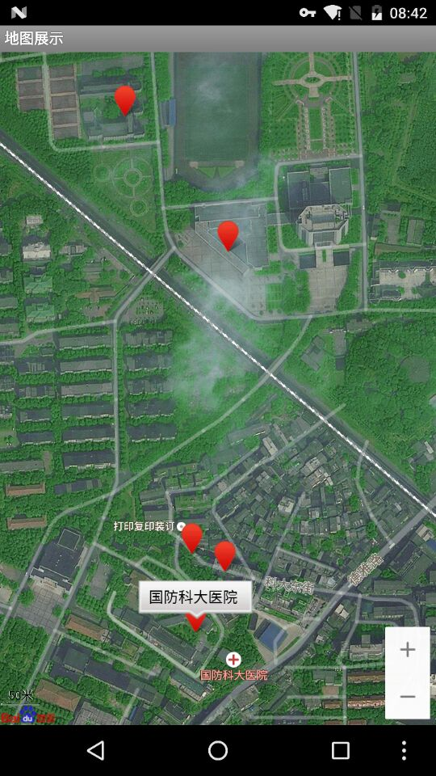
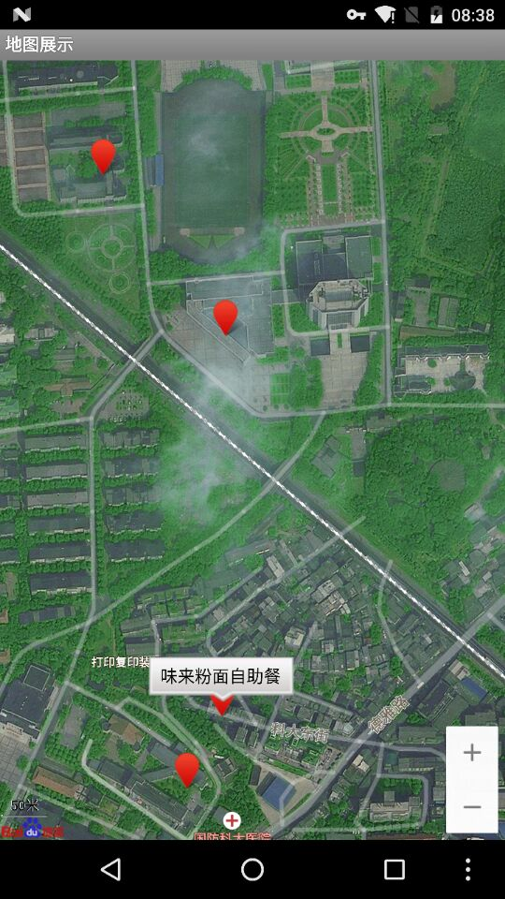
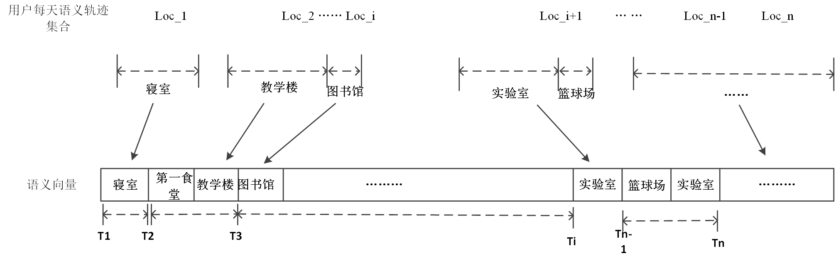
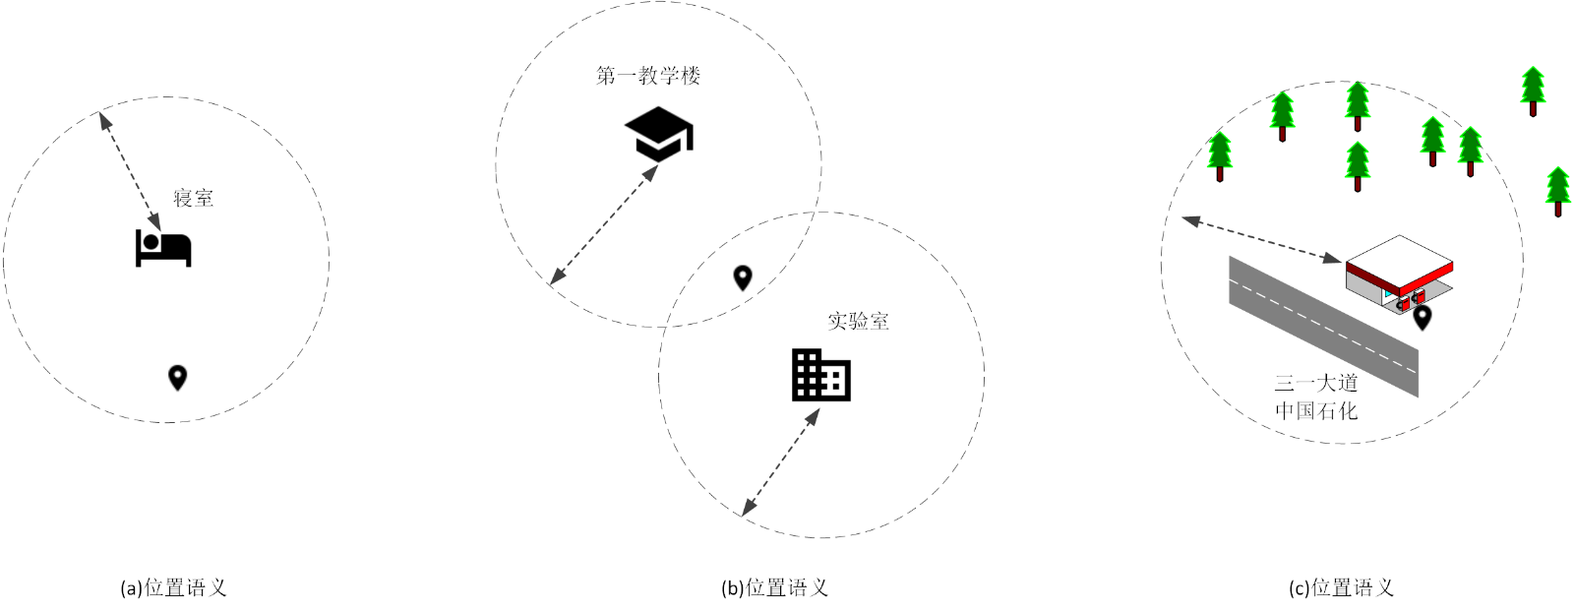
数据准备与处理
语义标签数据库
语义标签数据库
反地理编码标签
Notes:
通过访问点的语义化~
结合时间信息，生成语义向量

Slide 17
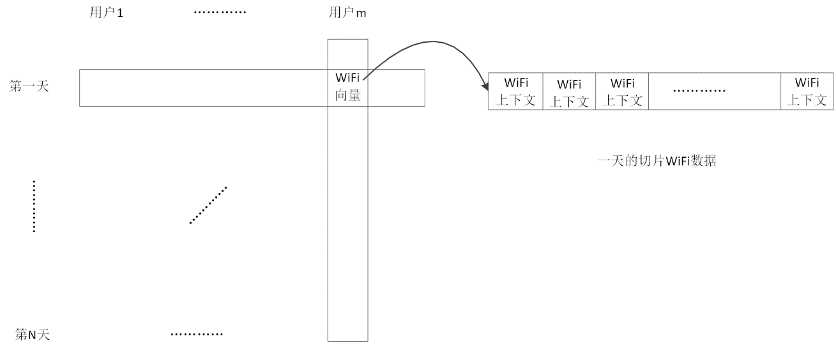
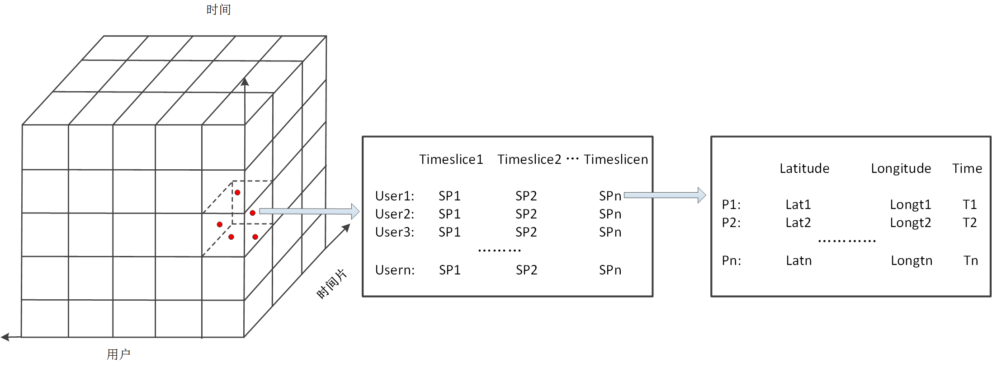
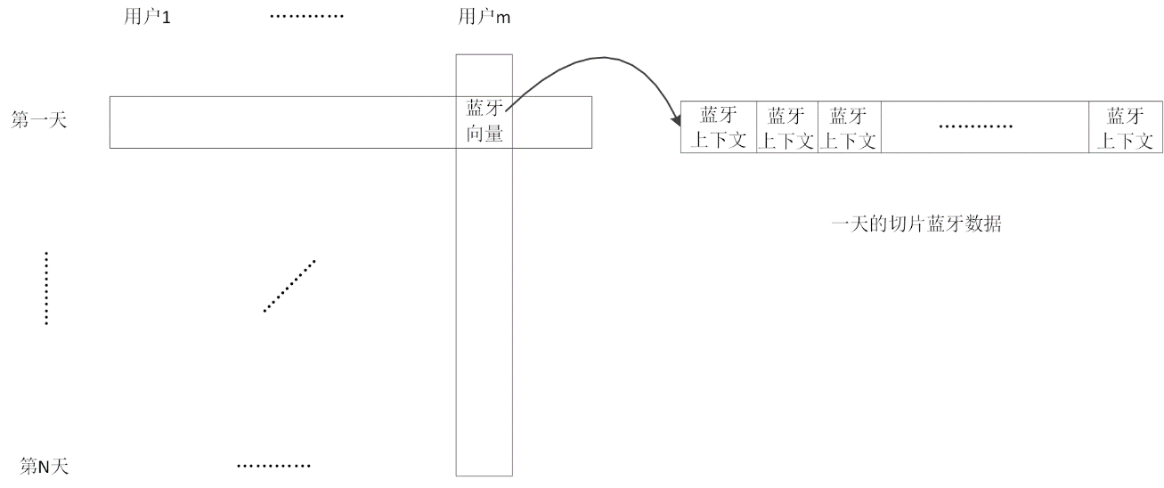
数据准备与处理
Notes:
这是简单描述对数据的结构化----数据立方体的构建
在此抽象表示结构中，其中第一维表示用户维度
第二维的每一行表示用户在当前日期内所有的轨迹集合
第三维中的每一列表示用户在当前日期内，按照时间分割后的时间片中所有的访问点集合，最后得到的结果中Gtrai 表示用户Ui所有的轨迹集合。

Slide 18
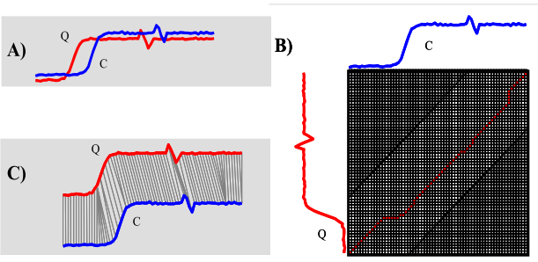
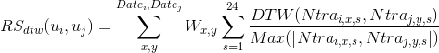
基于空间轨迹的度量
采用加权DTW计算空间轨迹相似度
Notes:
求解两模板匹配时累计距离最小所对应的规整函数
把短的序列线性放大到和长序列一样的长度再比较，或者把长的线性缩短到和短序列一样的长度再比较。但是这样的计算没有考虑到语音中各个段在不同情况下的持续时间会产生或长或短的变化，因此识别效果不可能最佳。

Slide 19
基于语义轨迹的度量
采用快速语义轨迹变换计算用户语义轨迹之间的关系强度
Notes:
1.文本深度表示模型Word2Vec或者LDA要求海量的文本，我们这实验中是无法提供海量的训练集文本，
2.传统的余弦聚类，编辑距离又无法更加准确计算出关系强度结果
3.因此我们借助hash的思想，将用户语义轨迹向量进行hash降维在取一致性

Slide 20
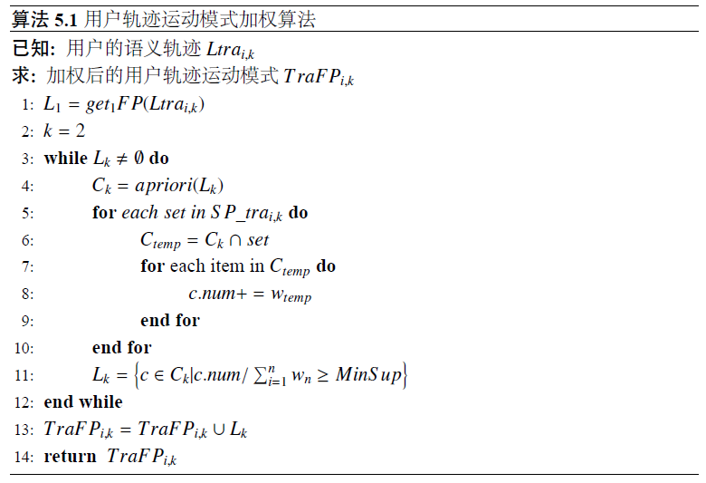
基于用户运动模式的度量
通过语义轨迹挖掘出用户的加权轨迹运动模式，根据此计算用户之间的关系强度
Notes:
因为考虑到不同支持度的用户运动模式的权重（贡献值）是不一样的（举例）因此采用上述算法来给权重结果进行加权处理。

Slide 21
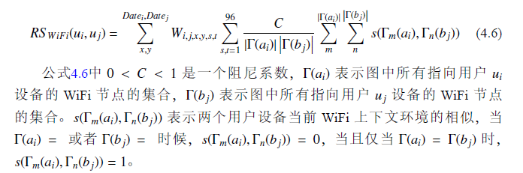
基于WiFi & 蓝牙感知数据的度量
根据WiFi和蓝牙感知数据，还原当时上下文感知环境信息，构建基于拓扑图的表现和计算形式。
Notes:
1.在日常生活中WiFi 的感知距离因为受到发射器功率以及周围环境的影响，导致正常WiFi 的覆盖范围大约在20 米左右。
2.将wifi上下文感知数据还原为当前时刻感知环境信息，通过对环境信息的计算得到结果。

Slide 22
基于WiFi & 蓝牙感知数据的度量
根据WiFi和蓝牙感知数据，还原当时上下文感知环境信息，构建基于拓扑图的表现和计算形式。
Notes:
在日常生活中蓝牙的感知距离因为受到发射器功率以及周围环境的影响，导致正常蓝牙的覆盖范围大约在10 米左右。

Slide 23
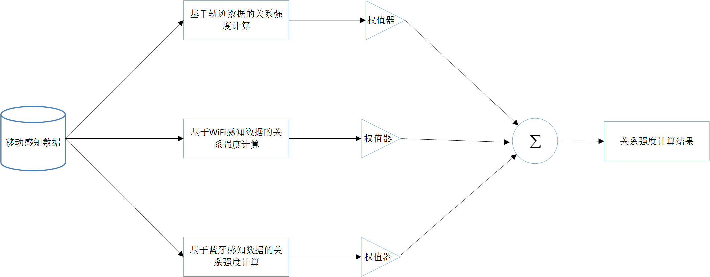
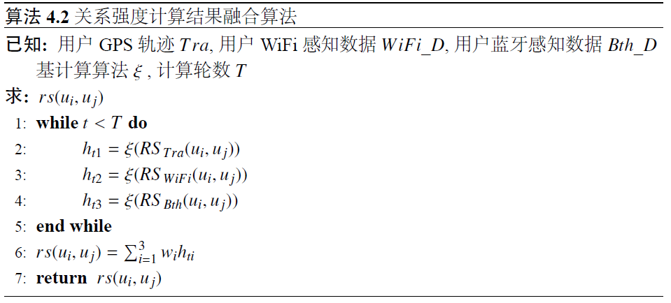
计算结果的融合

Slide 24
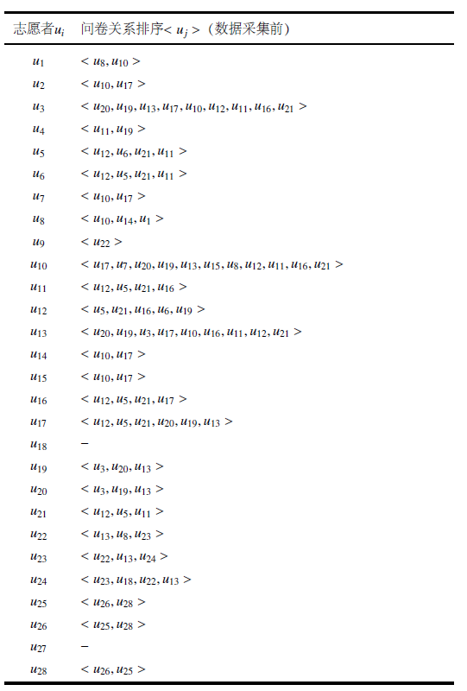
实验结果分析
Notes:
左边是用户的调查关系强度表

Slide 25
实验结果分析
我们采用基于序列熵的计算序列rsq_t 和序列rsq_m 的全局一致性度量方法
Notes:
传统的最长公共子串的序列相似计算方法在本研究中因受限于用户问卷关系序列的长度影响，导致计算结果依赖于用户的初始化关系强度序列长度
。我们采用基于序列熵的计算序列rsqt 和序列rsqm 的全局一致性度量方法。首先我们求出rsqt 和rsqm 的最长公共子串LCS (rsqt, rsqm) = s1s2 · · · sn，假设sr(1 6 r 6 n) 与
rsqt 和rsqm 中对应的用户标识是rsqtr 和rsqmr，则评价函数F(rsqt, rsqm)

Slide 26
实验结果
原始轨迹数据
中值滤波
原始轨迹数据
中值滤波

Slide 27
实验结果
原始轨迹数据
均值滤波
原始轨迹数据
均值滤波

Slide 28
实验结果
原始轨迹数据
时间片卡尔曼滤波
原始轨迹数据
时间片卡尔曼滤波

Slide 29
实验结果
原始轨迹数据
K-means k=5
原始轨迹数据
DJ-Cluster 聚类结果

Slide 30
轨迹处理-位置点聚类
原始轨迹数据
改进密度聚类结果
原始轨迹数据
改进密度聚类结果

Slide 31
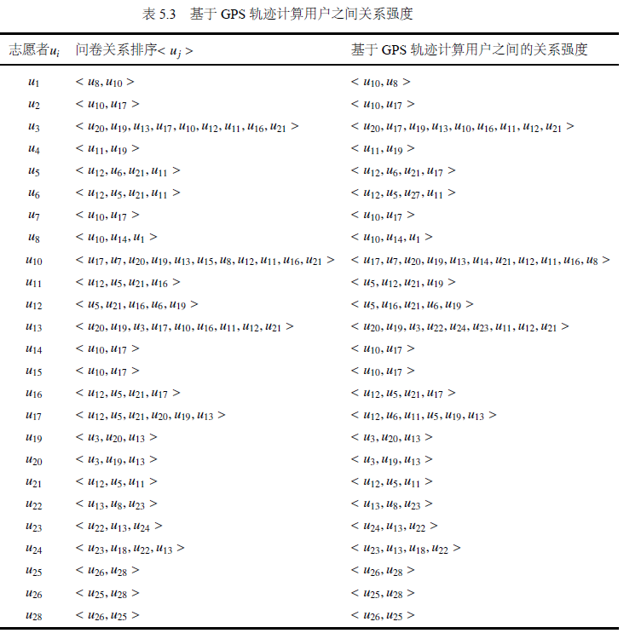
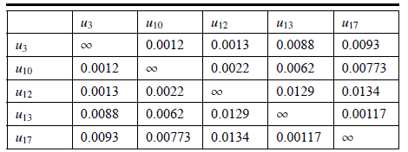
实验结果分析
Notes:
可以从图中发现不同的时间粒度下得到的评价函数F 值是不同的，当时间粒度等于100 分钟左右的时候达到峰值主要原因可能u10 和u12 在数据采集期间选修的学校课程相同造成的。学
校教学安排为45 分钟每课时加上课间休息时间，若两个用户选修了相同的课程，那么基于轨迹数据计算得到的用户关系强度在时间粒度接近100 分钟时将取得较好效果。

Slide 32
实验结果分析
不同方法计算WiFi 数据的实验结果

Slide 33
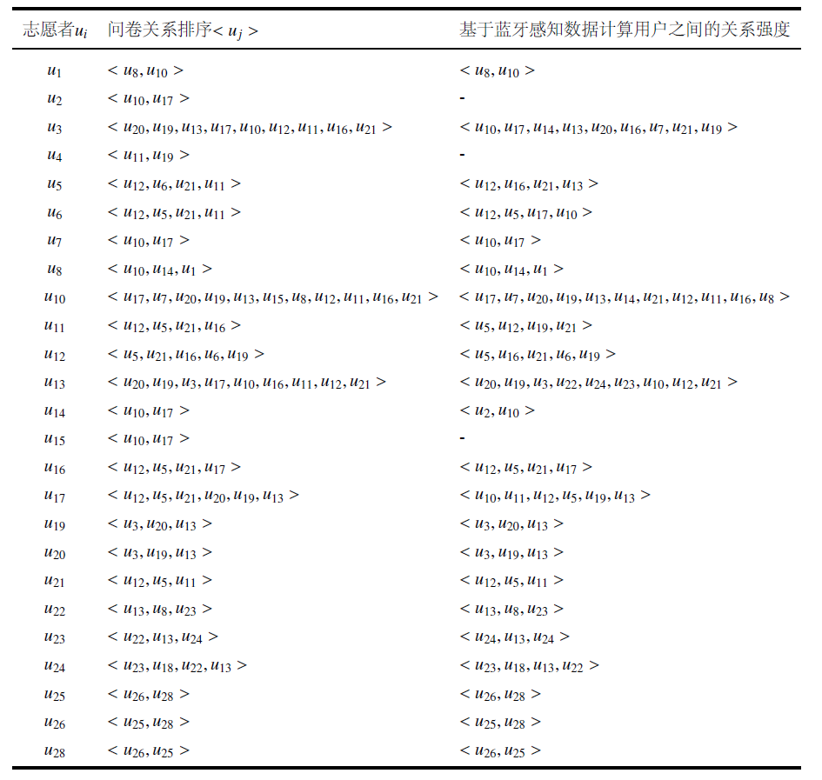
实验结果分析
基于蓝牙实验结果展示

Slide 34
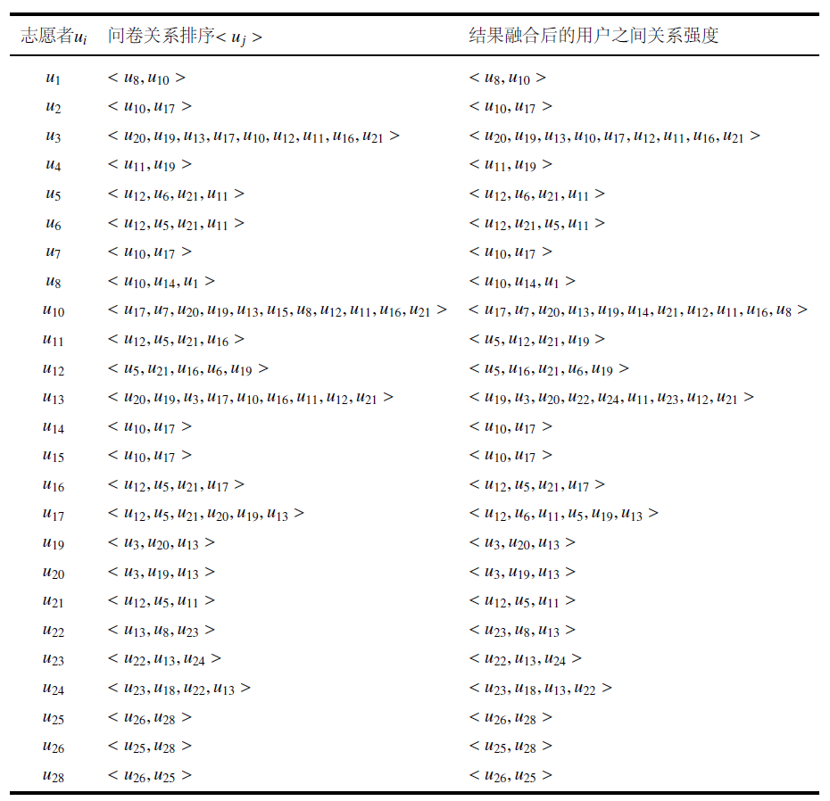
实验结果分析
基于数据融合的实验结果

Slide 35
总结与展望
针对如何使用用户非社交感知数据（GPS 轨迹数据、WiFi 上下文感知数据、蓝牙上下文感知数据）度量用户之间的关系强度问题展开了深入研究，提出了一个分层次的多维度的用户关系强度计算模型。
希望能对每层感知数据源计算进行优化，构建通用的数据结构，降低时间复杂度。
希望构建自动根据反地理编码结果进行推理获取正确的位置语义标签的推理机制。
希望能够对每种数据源计算结果进行合理加权，同时对每层模型中需要融合的多维结果也进行合理的加权。

Slide 36
已发表论文
Feng Wang,Dianxi Shi,Xiaoyun Mo,Banghui Zhao,Ruosong Yang. Student Life-Style Analysis and Health Monitoring with smartphone through Spark. 2015 International Conference on Computational Science and Engineering Applications.(EI检索)
Zhongqiu Li, Dianxi Shi, Feng Wang, Fan Liu.Loneliness Recognition Based on Mobile Phone Data.The 2016 International Symposium on Advances in Electrical,Electronics and Computer Engineering.(EI 检索)
Xiaoyun Mo, Dianxi Shi, Ruosong Yang, Han Li, ZheHang Tong, Feng Wang.A Framework of Mobile Sensing Data Collection and Behavior Analysis in an Energyefficient Way.The 8th IEEE International Conference on Social Computing and Networking.(EI 检索)

Slide 37
部分参考文献
[1] Eagle N, Pentland A. Reality mining: sensing complex social systems[J]. Personal and ubiquitous computing, 2006, 10(4): 255-268.
[2] Rachuri K K, Musolesi M, Mascolo C, et al. EmotionSense: a mobile phones based adaptive platform for experimental social psychology research[C]//Proceedings of the 12th ACM international conference on Ubiquitous computing. ACM, 2010: 281-290.
[3] Miluzzo E, Lane N D, Eisenman S B, et al. CenceMe–injecting sensing presence into social networking applications[M]//Smart Sensing and Context. Springer Berlin Heidelberg, 2007: 1-28.
[4] Dong W, Lepri B, Pentland A S. Modeling the co-evolution of behaviors and social relationships using mobile phone data[C]//Proceedings of the 10th International Conference on Mobile and Ubiquitous Multimedia. ACM, 2011: 134-143.
[5] Thiagarajan A, Ravindranath L, LaCurts K, et al. VTrack: accurate, energy-aware road traffic delay estimation using mobile phones[C]//Proceedings of the 7th ACM Conference on Embedded Networked Sensor Systems. ACM, 2009: 85-98.
[6] Kanjo E. NoiseSPY: a real-time mobile phone platform for urban noise monitoring and mapping[J]. Mobile Networks and Applications, 2010, 15(4): 562-574.
[7] Aharony N, Pan W, Ip C, et al. Social fMRI: Investigating and shaping social mechanisms in the real world[J]. Pervasive and Mobile Computing, 2011, 7(6): 643-659.
[8] Wang R, Chen F, Chen Z, et al. StudentLife: assessing mental health, academic performance and behavioral trends of college students using smartphones[C]//Proceedings of the 2014 ACM International Joint Conference on Pervasive and Ubiquitous Computing. ACM, 2014: 3-14.
[9] Stopczynski A, Sekara V, Sapiezynski P, et al. Measuring large-scale social networks with high resolution[J]. PloS one, 2014, 9(4): e95978.
[10] Granovetter M S. The strength of weak ties[J]. American journal of sociology, 1973: 1360-1380.

Slide 38
请各位老师批评指正

